Slide 1
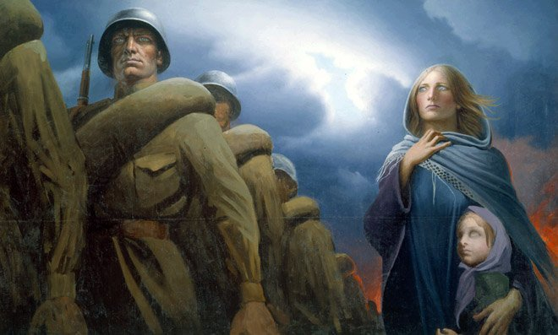
Поклонимся
матерям
Филиппова Дарья
11 класс
МБОУ Лицей №10
Г. Великие Луки

Slide 2
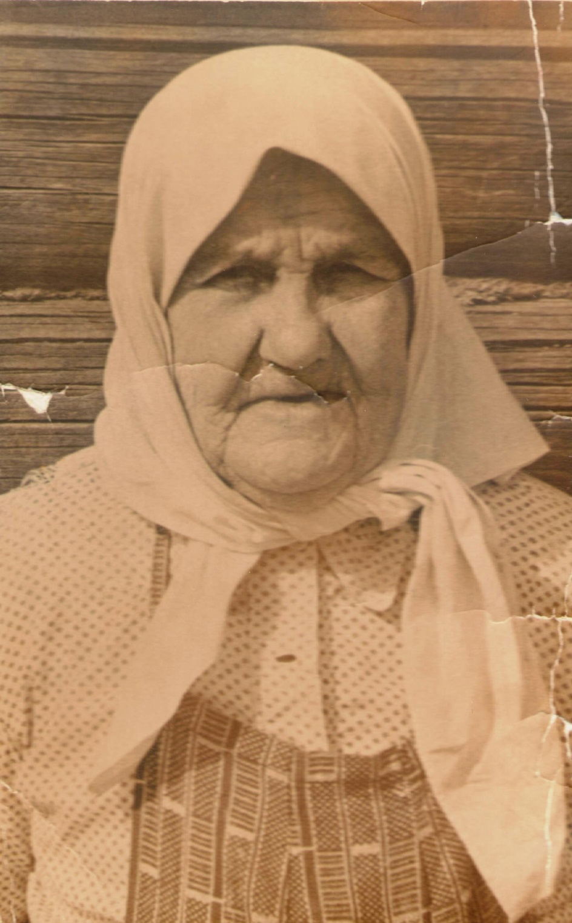
Лёшихина
Аграфена
Васильевна
Мать восьми детей.
Шесть сыновей
защищали Родину
на фронтах
Великой Отечественной войны.

Slide 3
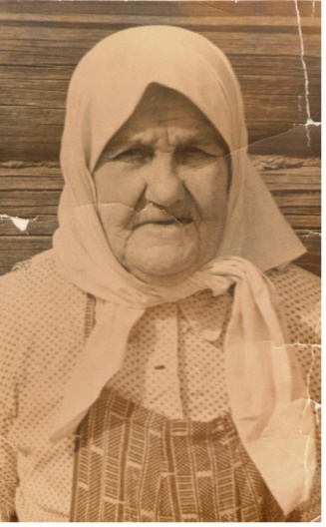
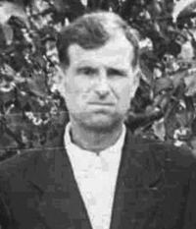
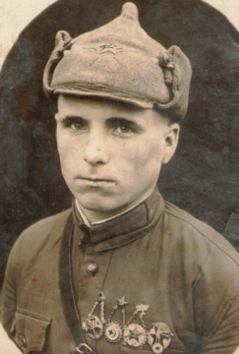
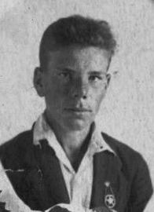
Лёшихина
Аграфена
Васильевна
1880-1973
Лёшихин
Алексей
Григорьевич
1913
Лёшихина
Александра
Григорьевна
1911
Лёшихин
Николай
Григорьевич
1908
Лёшихин
Василий
Григорьевич
1916
Лёшихин
Александр
Григорьевич
1920
Лёшихин
Пётр
Григорьевич
Лёшихин
Николай
Григорьевич
1922
Лёшихина
Паня
Григорьевна

Slide 4
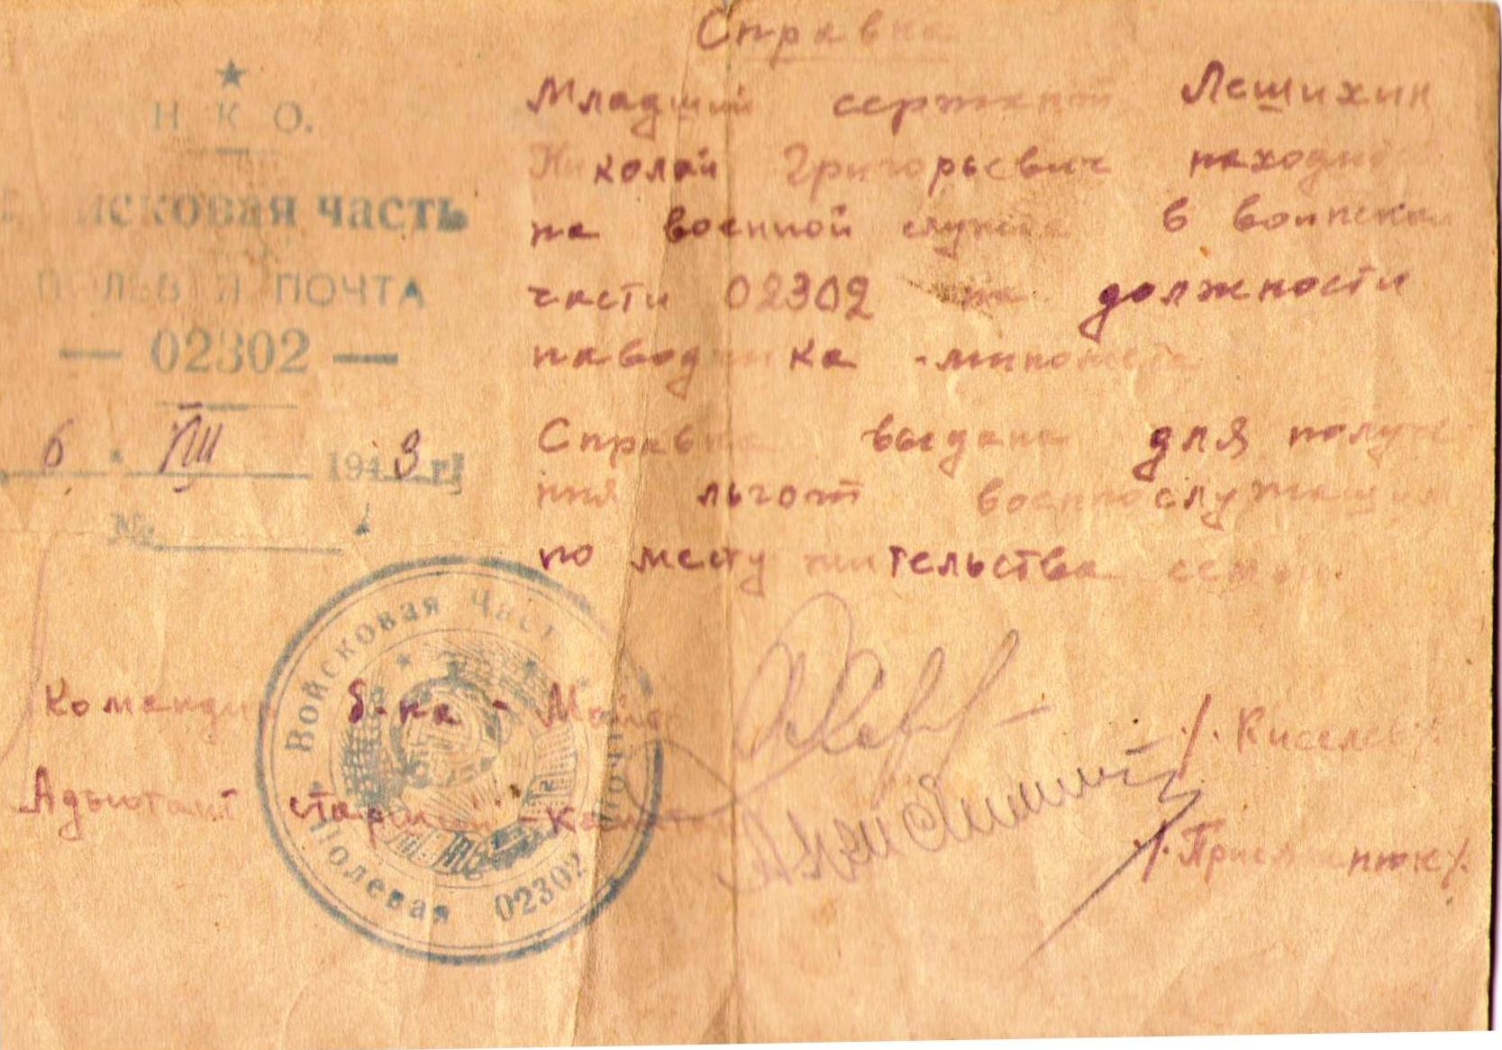
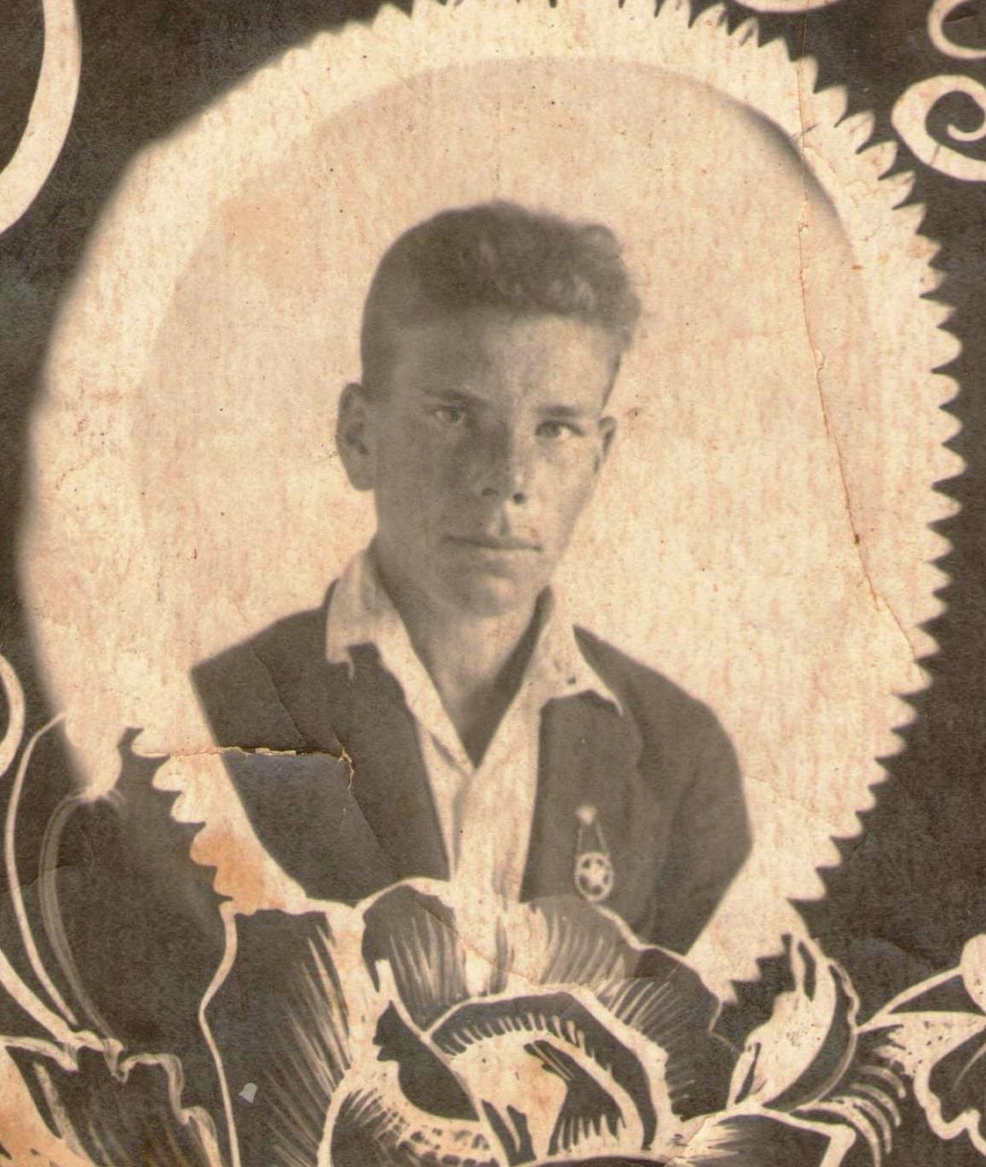
Лёшихин Николай Григорьевич
1922
Командир миномётного расчёта 130 миномётной роты 365 стрелкового полка 119 стрелковой дивизии.
Кандидат ВКПб.

Slide 5
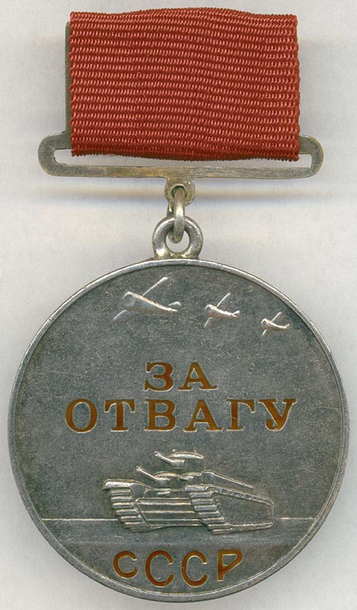
" Сержант Лёшихин Н.Г. при прорыве обороны противника в районе Кр. Чайка исключительно мужественно ... вёл меткий огонь по противнику. Заметив группу немцев до 50 человек, попытавшихся контратаковать нашу пехоту, метким огнём своего миномёта рассеял её.
В этом бою сам Лёшихин был тяжело ранен.
Достоин медали "За отвагу"
В этот же день Николай
скончался в госпитале.

Slide 6
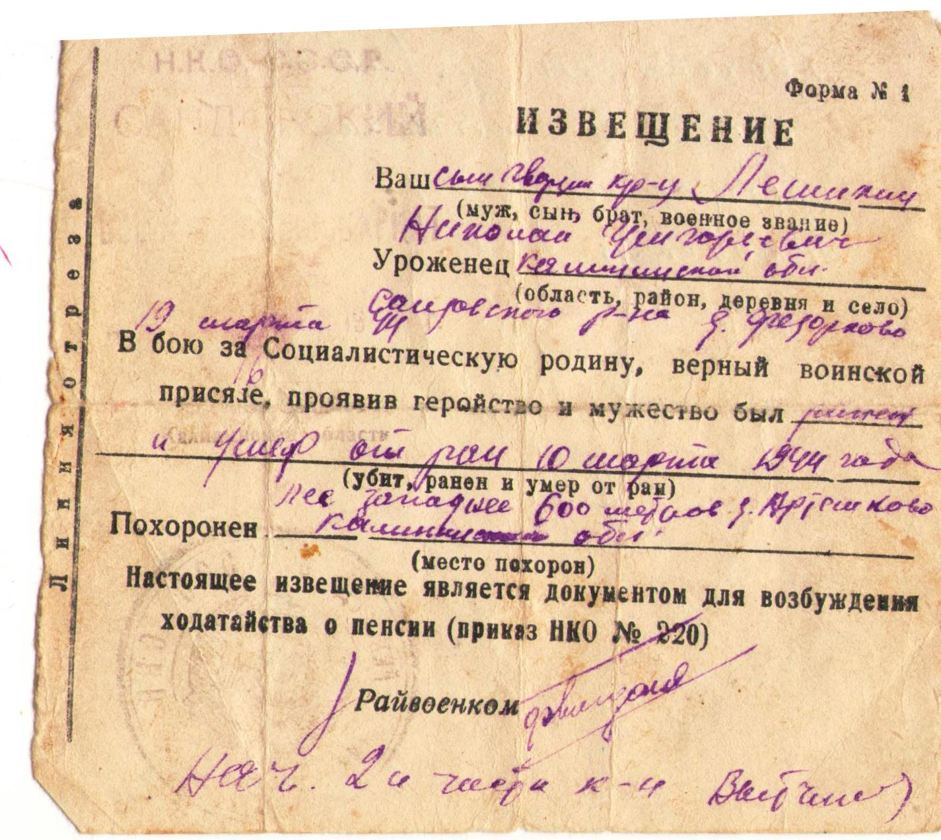
1944

Slide 7
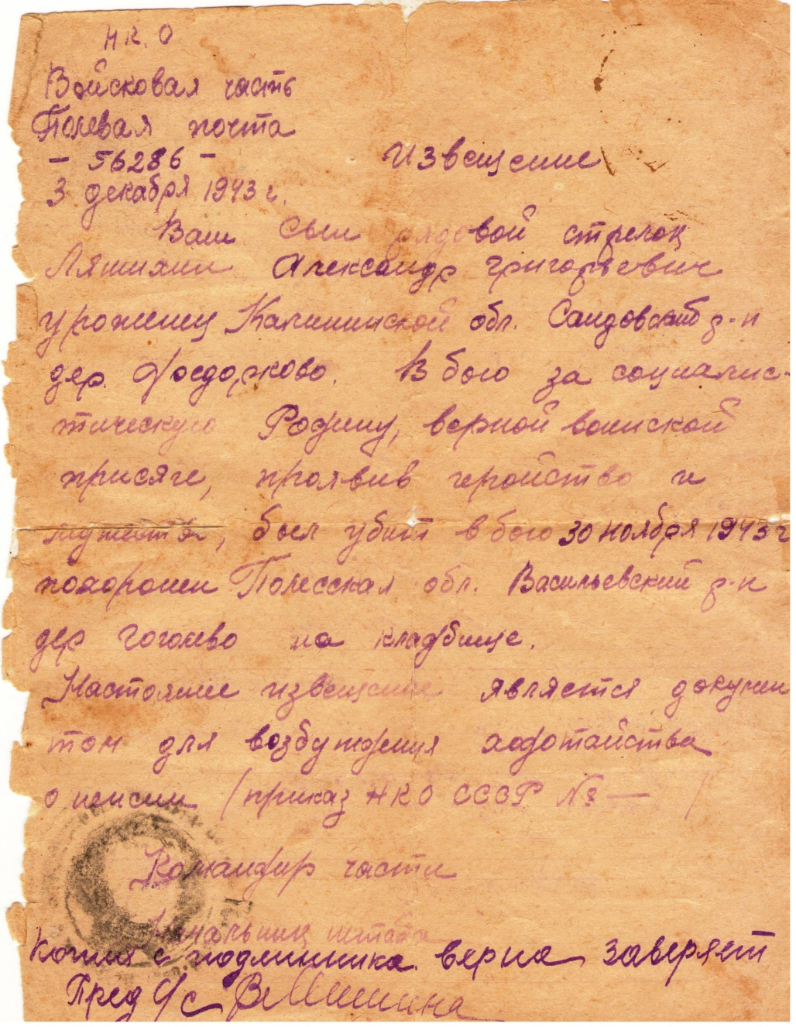
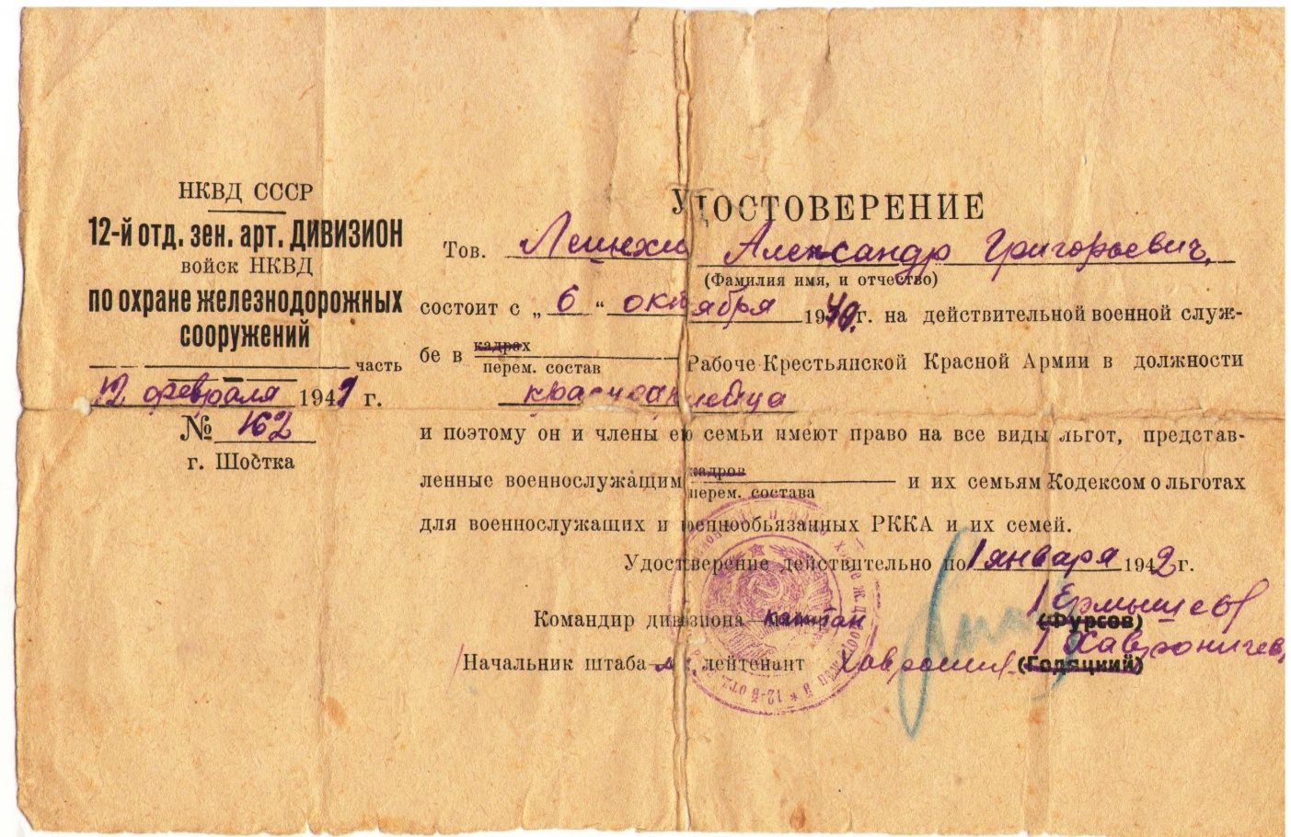
Лёшихин Александр Григорьевич

Slide 8
Лёшихин Василий Григорьевич
Командир роты автоматчиков
880 стрелкового полка
189 стрелковой Кенгисеппской Краснознамённой дивизии.
7 сентября 1943 года Василий был ранен.
Мать получила извещение «Пропал без вести»
Сын вернулся, но умер от ран в 1947 году.

Slide 9
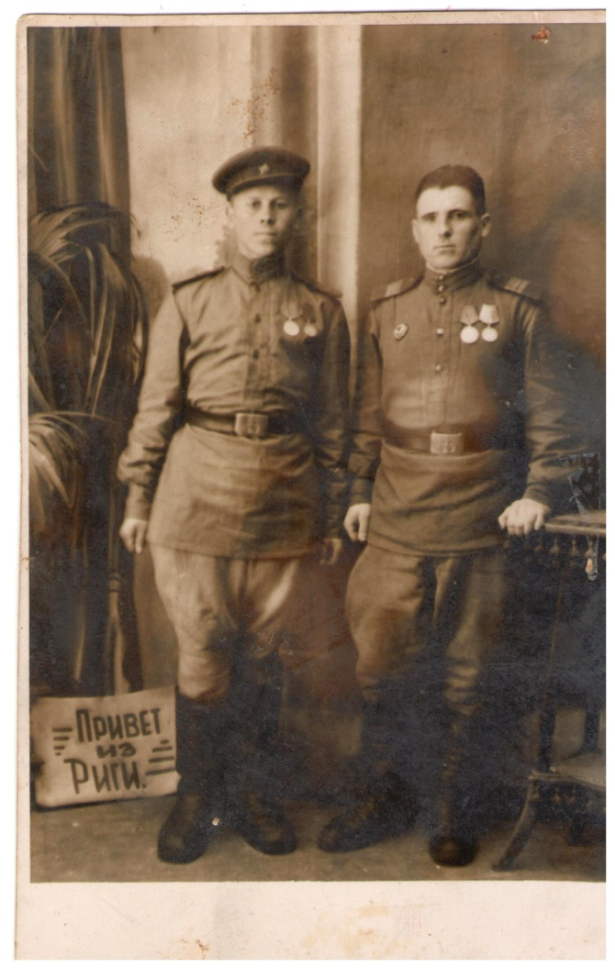
6 июля 1945 года Приказом №026
по дивизии Василий был представлен к награде, Медали "За отвагу".
В представлении к награде сказано,
что в боях за освобождение советской Прибалтики показал себя храбрым и решительным, умело командующим своим отделением. Раненый вновь вернулся в часть. Отличник боевой и политической подготовки.

Slide 10
Лёшихин Николай Григорьевич
1908
Мать получила извещение
«Пропал без вести»

Slide 11
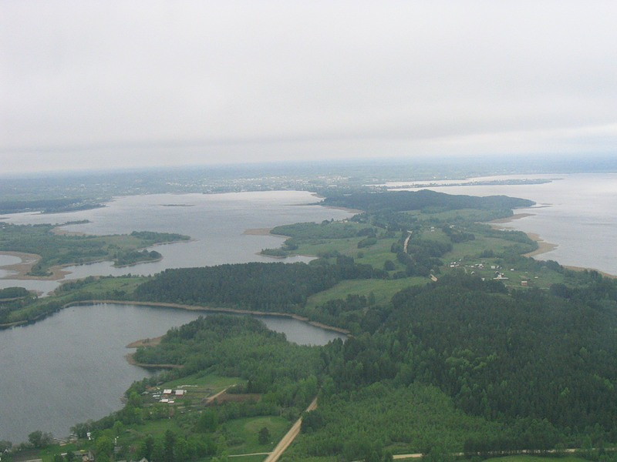
Через много лет после Победы мать узнала, что воевал сын в партизанском отряде в Себежском районе. Написано об этом в Книге Памяти.
Лежит он на берегу лесного озера у деревни Чайки в общем захоронении.

Slide 12
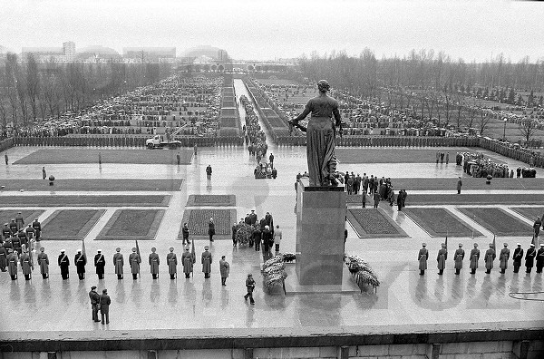
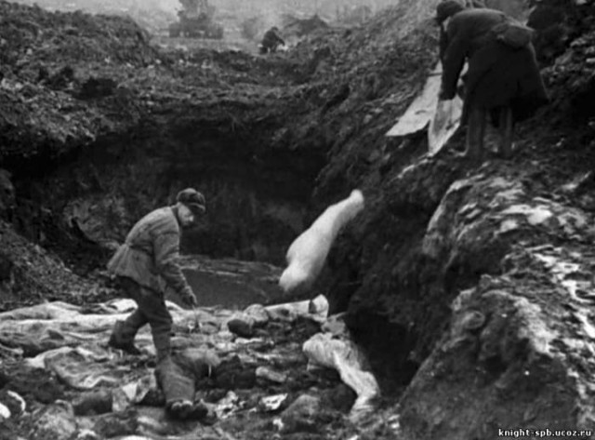
Лёшихина Паня Григорьевна
Умерла в блокадном Ленинграде
Со слов свидетелей
захоронена в общей могиле
Пискарёвское кладбище

Slide 13
Лёшихин Пётр Григорьевич
Ушёл добровольцем на фронт.
С войны не вернулся.

Slide 14
Лёшихина Александра Григорьевна
Пережила оккупацию.
Осталась жива.

Slide 15
Лёшихин Алексей Григорьевич
1913 года рождения.
Мой прадедушка.
Дедушка моей мамы.
Вернулся с войны инвалидом.
Благодаря тому, что он остался жив, есть на земле и все мы!

Slide 16
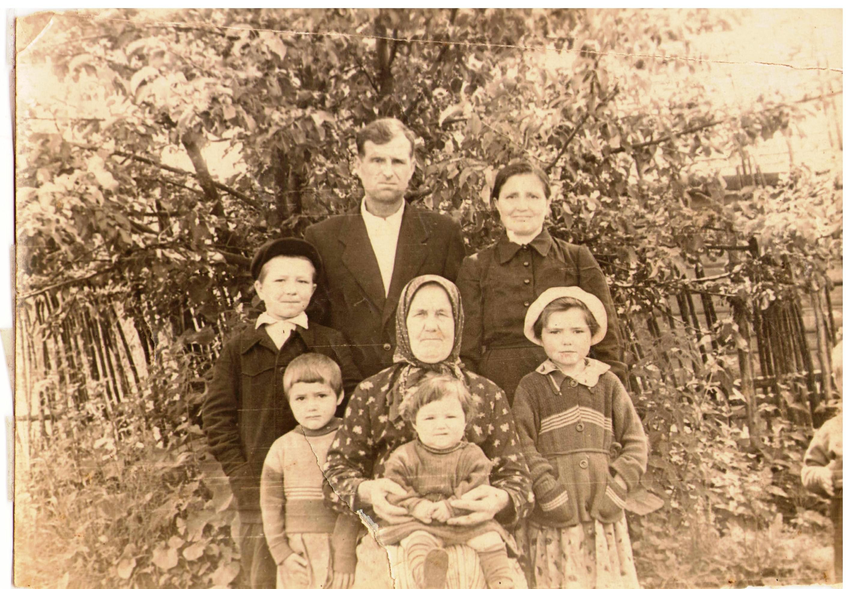
С Алексеем жила и его мать Аграфена Васильевна,
потерявшая в мясорубке войны шестерых детей.
Пришлось Аграфене Васильевне пережить и этого сына.
Он умер 1969 году в возрасте 56 лет.

Slide 17
Лёшихина
Аграфена
Васильевна
1880-1973
Лёшихина
Александра
Григорьевна
1911 -?
Лёшихин
Алексей Григорьевич
1913-1969
Лёшихин
Василий
Григорьевич
1916 - 1947
Лёшихин
Николай
Григорьевич
1908 - 1943
Лёшихин
Александр
Григорьевич
1920 - 1943
Лёшихин
Пётр
Григорьевич
погиб на войне
Лёшихин
Николай
Григорьевич
1922 - 1944
Лёшихина
Паня
Григорьевна
? – 1942
Ленинград

Slide 18
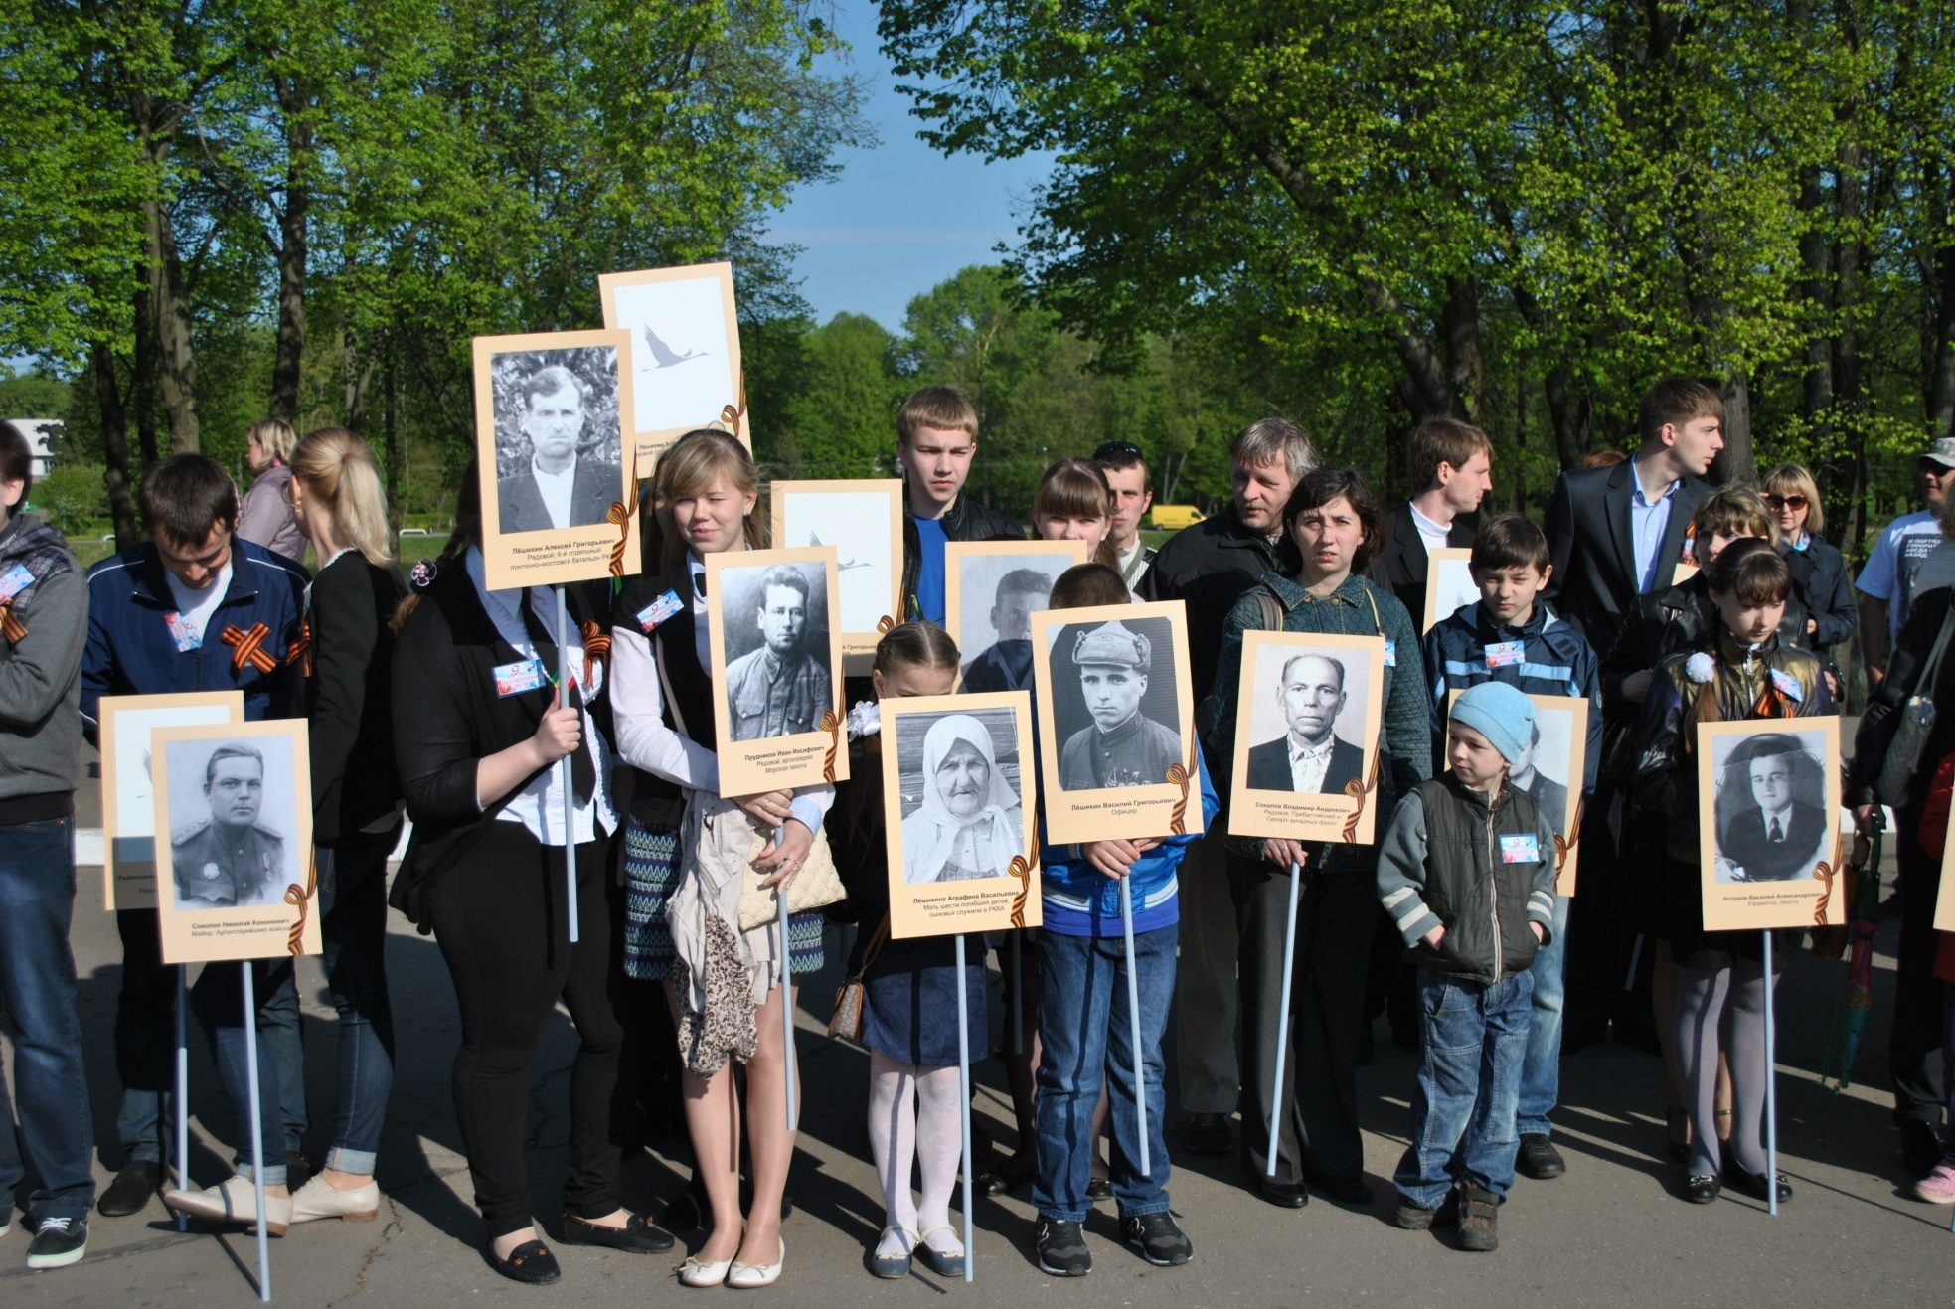
9 мая 2014 г. Бессмертный полк . Г. Великие Луки

Slide 19
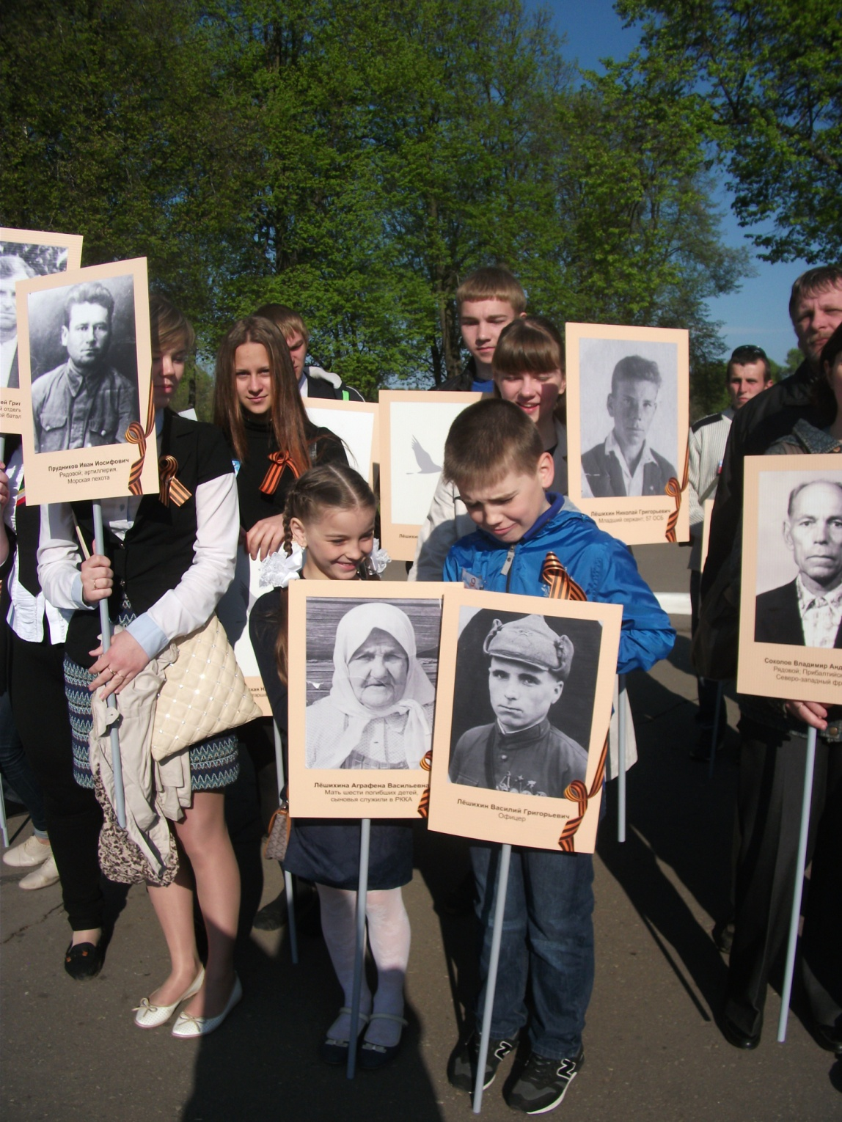
Вы
подарили
нам
мир!

Slide 20
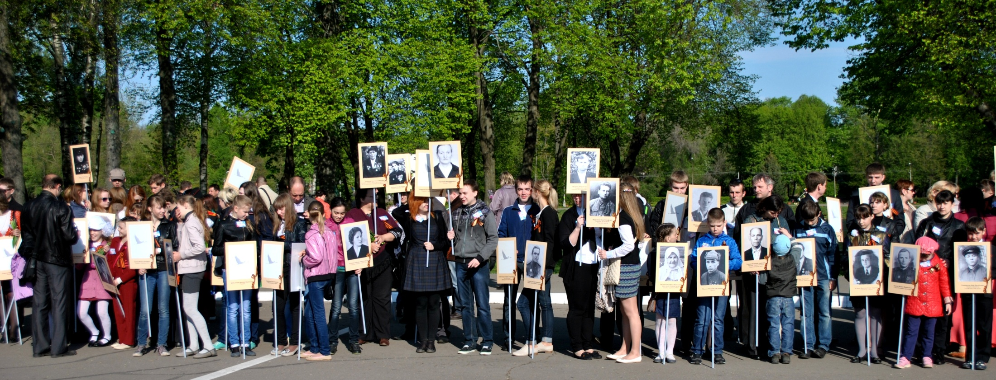
Мы вас помним!

